Slide 1
Zkušenost s audity
MUDr. Jan Stuchlík

Slide 2
FACT audity 2016 -2018

Slide 3
Celkové skóre
1. kolo | 2. kolo
3,14 | 3,38
 | Význam dosaženého skóre
1,0 - 3,0 | Nelze udělit certifikaci
3,1 - 3,3 | Provizorní roční certifikát
3,4 - 4,0 | Plnohodnotný tříletý certifikát
4,1 - 5,0 | Certifikát s výborným hodnocením

Slide 4
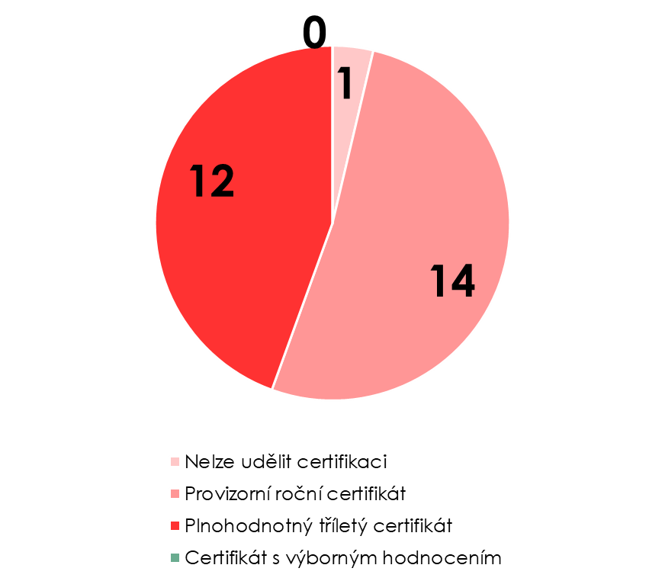
Závěry
Blízkost FACT modelu v hodnocených týmech se celkově zvýšila
Vysoká vstupní úroveň komunitních služeb v ČR
Možné dilema asertivního a recovery přístupu v praxi služeb

Slide 5
Audity kvality CDZ (2021 – 2022)

Slide 6
Obsah projektu
Kritéria kvality CDZ
I. Lidské zdroje a tým
IV. Organizace
V. Zotavení
VI. Zpětná vazba a rozvoj
II. Postupy
III. Intervence
Definice principů kvality
Stávající metodické materiály
15 členná expertní skupina
Širší připomínkování
Stanovení měřitelných kritérií
Vytvoření nástroje typu „fidelity scale“
15 auditů

Slide 7
Celkové výsledky
Notes:
A teď k celkovým výsledkům, které jsou v zásadě takové, jaké jsme očekávali, že by být měly. Ze čtrnácti auditovaných CDZ se pouze jedno těsně přiblížilo stavu, kdy by bylo hodnoceno jako nevyhovující. Deset CDZ bylo hodnoceno jako vyhovující a tři CDZ byla hodnocena jako služba ve výborné kvalitě. Podobné rozložení jsme očekávali vzhledem k tomu, že všechna auditovaná CDZ vznikla jako pilotní a už v rámci projektu byla projektovými podmínkami zavázána pracovat určitým způsobem. Do auditu vstupovala CDZ dobrovolně, takže lze očekávat, že k rozhodnutí podstoupit audit přistupovala snáze ta CDZ, u kterých jejich týmy a zřizovatelé předpokládali, že požadavky na dobře fungující CDZ splňují.

Slide 8
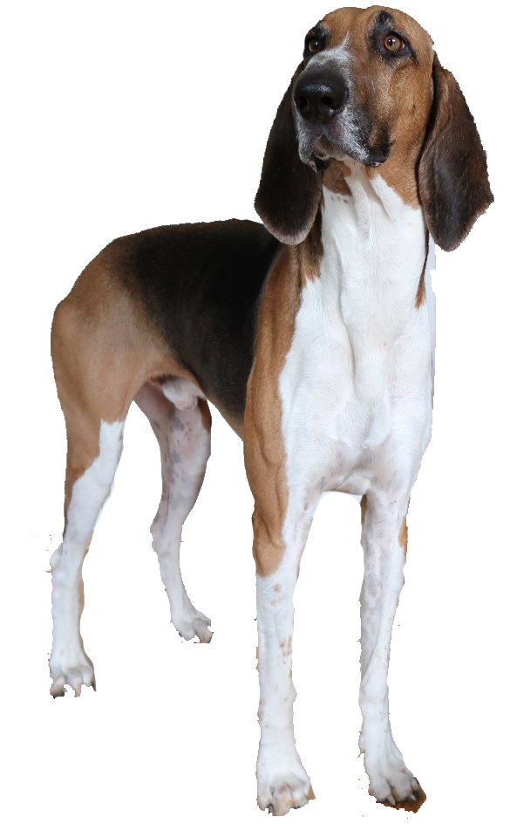
Shrnutí
FACT audity
Použití existující metodiky s minimálními úpravami (auditovány i týmy bez vlastního psychiatra, kvalifikační podmínky u některých odborností)
Audity kvality CDZ
Vytvoření vlastní metodiky
IPS audity
Možné problémy s aplikovatelností IPS FS
Společné vlastnosti
Zpětná vazba pro auditovaný subjekt
Podněty a motivace ke zlepšení
Důvěrnost informací, publikované budou pouze souhrnné anonymizované výsledky

Slide 9
Díky za pozornost

